Slide 1
사전 준비
ZoomIt

Slide 2


Slide 3
HTML CSS Javascript

Slide 4
HTML
HyperText Markup Language

Slide 5
HTML
HyperText Markup Language
HyperText: 링크
Markup Language: 태그 등을 이용하여, 문서나 데이터의 구조를 정의하는 언어

Slide 6
F12
개발자 도구
NAVER

Slide 7
index.txt

Slide 8
왜 index인가?

Slide 9


무슨 파일을 보여줘야 하지?
서버의 폴더
- index.html *
- main.html
- a.html
- hello.html
index = 색인(찾다)
서버(Server)

Slide 10
메모장 코딩

Slide 11
첫번째 웹
Hello, World!
Hello, HTML!

Slide 12
확장자 숨김 해제

Slide 13
index.html

Slide 14
<title>첫번째 웹</title>
Hello, World!
Hello, HTML!
시작태그
닫히는 태그

Slide 15
<title>첫번째 웹</title>
<strong>Hello, World!</strong>
<mark>Hello, HTML!</mark>
시작태그
닫히는 태그

Slide 16
<html>
<head>
<title>첫번째 웹</title>
</head>
<body>
<strong>Hello, World!</strong>
<mark>Hello, HTML!</mark>
</body>
</html>

Slide 17
<!DOCTYPE html>
<html>
<head>
<title>첫번째 웹</title>
</head>
<body>
<strong>Hello, World!</strong>
<mark>Hello, HTML!</mark>
</body>
</html>

Slide 18
Visual Studio Code

Slide 19
Live Server

Slide 20
Live Share
https://github.com/MainFe/README

Slide 21
!

Slide 22
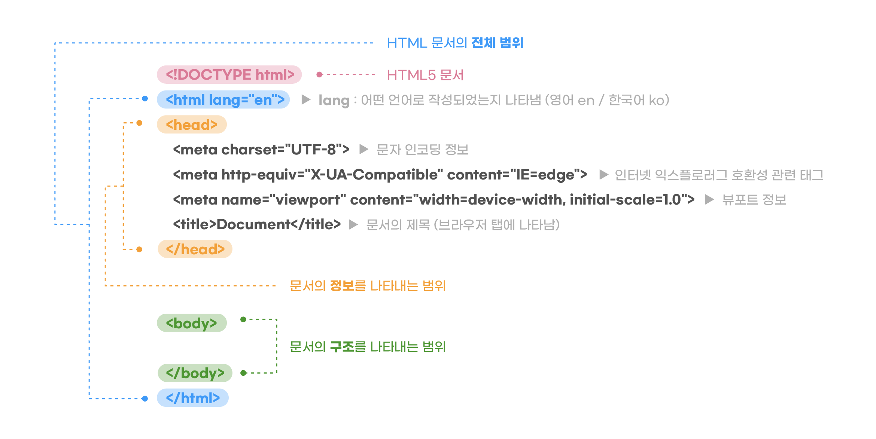

Slide 23
우리 모두는 자신의 힘으로 발견한 내용을 가장 쉽게 익힌다.
- 전설적 프로그래머 (도널스 커누스)

Slide 24
Google Search:
HTML !DOCTYPE

Slide 25
W3C
웹 표준 기구

Slide 26
MDN
웹 개발자 위키

Slide 27
ChatGPT
Ai 검색

Slide 28
Anchor = 닻
Hyper reference
<a href=“a.html”>hello a</a>
시작태그
닫히는 태그

Slide 29
<a href=“a.html” target=“_blank”>hello a</a>
<a href=“a.html” target=“_blank” title=“안녕”>hello a</a>

Slide 30
<strong>strong</strong>
시작태그
닫히는 태그

Slide 31
좋은 디자인은 가능한 최소한으로 디자인 한다
Link -> a.html

Slide 32
Heading = 제목
<h1>h1</h1>

Slide 33
<h2></h2>
…
<h6></h6>

Slide 34
Paragraph = 단락
<p></p>

Slide 35
특수문자
<p><p></p>

Slide 36
Break = 끝
<br>

Slide 37
Horizontal Role = 수평선
<hr>

Slide 38
주석
<!--주석입니다-->

Slide 39
Horizontal Role = 수평선
<img src=“img.png” width=“100”>
alt=“” title=“”

Slide 40
<head>
<style>
* {
Border: 1px solid black;
}
</style>
</head>

Slide 41
Preformatted text = 미리 포맷된 글?
<pre></pre>

Slide 42
Ordered list = 순서가 있는
<ol>
<li>소개</li>
<li>시작</li>
<li>다음</li>
</ol>
<ul>
<li>소개</li>
<li>시작</li>
<li>다음</li>
</ul>
Unordered list = 순서가 없는

Slide 43
Table Row, Table Data
<table></table>
<tr></tr>
<td></td>

Slide 44
<table>
<tr>
<td>이름</td><td>성별</td><td>나이</td>
</tr>
<tr>
<td>홍길동</td><td>남</td><td>22</td>
</tr>
<tr>
<td>임꺽정</td><td>남</td><td>31</td>
</tr>
<tr>
<td>합계</td><td></td><td>53</td>
</tr>
</table>

Slide 45
Table Head, Table Body, Table Foot
<thead></thead>
<tbody></tbody>
<tfoot></tfoot>
Table에서 자동으로 위치를 고정함

Slide 46
<table>
<thead>
<tr>
<td>이름</td><td>성별</td><td>나이</td>
</tr>
</thead>
<tbody>
<tr>
<td>홍길동</td><td>남</td><td>22</td>
</tr>
<tr>
<td>임꺽정</td><td>남</td><td>31</td>
</tr>
</tbody>
<tfoot>
<tr>
<td>합계</td><td></td><td>53</td>
</tr>
</tfoot>
</table>

Slide 47
row = 열 column = 행 span = 너비
<td rowspan=“2”></td>
<td colspan=“3”></td>
Table에서 자동으로 위치를 고정함

Slide 48
<table>
<thead>
<tr>
<td>이름</td><td>성별</td><td>나이</td>
</tr>
</thead>
<tbody>
<tr>
<td>홍길동</td><td rowspan="2">남</td><td>22</td>
</tr>
<tr>
<td>임꺽정</td><td>31</td>
</tr>
</tbody>
<tfoot>
<tr>
<td colspan="2">합계</td><td>53</td>
</tr>
</tfoot>
</table>

Slide 49
form = 양식, 서식
<form></form>
서버로 전송하기 위한 정보들의 여러 태그들을 묶어 주는 역할

Slide 50
input = 입력하다
<input type=“text” name=“id”
value=“기본 값” placeholder=“예시 값”
autofocus required>
필수 입력

Slide 51
<p>아이디: <input type="text"></p>
<p>아이디: <input type="password"></p>
<input type="submit">

Slide 52
실습 1

Slide 53
<textarea></textarea>

Slide 54
<select></select>
<option></option>

Slide 55
<form method="get" action="server.js">
<h1>색상</h1>
<select name="color">
<option value="red">붉은색</option>
<option value="black">검은색</option>
<option value="blue">파란색</option>
</select>
<h1>색상2</h1>
<select name="color2" multiple>
<option value="red">붉은색</option>
<option value="black">검은색</option>
<option value="blue">파란색</option>
</select>
<input type="submit">
</form>

Slide 56
input = 입력하다
<input type=“radio”>
<input type=“checkbox”>
<input type=“email”>

Slide 57
<form method="get" action="server.js">
<input type="radio" name="color" value="red">
<input type="radio" name="color" value="black">
<input type="radio" name="color" value="blue">
<br>
<input type="radio" name="color2“ checked>
<input type="radio" name="color2">
<input type="radio" name="color2">
<input type="submit">
</form>

Slide 58
input = 입력하다
<input type=“button” onclick=“alert(‘hello’)”>
<input type=“reset”>

Slide 59
사용자가 몰라도 되는 정보를 보낼 때
<input type=“hidden” name=“”>

Slide 60
label = 이름표
<label for=“[input id]”></label>
<label><input>…<textarea><label>

Slide 61
파일 선택
<input type=“file” name=“”
enctype=“multipart/form-data”>

Slide 62
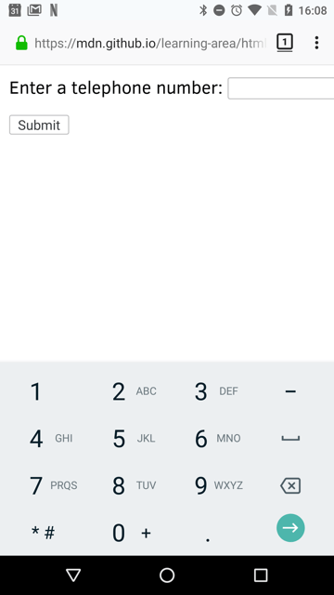
<input type=“number” min=“10” max=“15”>

Slide 63
정규 표현식
보안 취약점
<input type="text" pattern="[a-Z][a-Z]">

Slide 64
<button></button>

Slide 65
<video></video>

Slide 66
<audio></audio>

Slide 67
Division = 분할하다
<div></div>
여러 태그들을 묶어 주는 역할

Slide 68
Span = 간격
<span></span>
여러 태그들을 묶어 주는 역할

Slide 69
웹 페이지의 정보
<meta>

Slide 70
<meta name="description" content="HTML-수업">
<meta name="keywords" content="안녕, 코딩, 인사">
<meta name="author" content="mainfe">
<meta http-equiv="refresh" content="1">

Slide 71
시멘틱 태그
<header></header>
<footer></footer>
…

Slide 72
다른 웹페이지를 불러오기
<iframe></iframe>
구글 맵
Youtube

Slide 73
그림판
<canvas></canvas>
mdn 예제
이외 예제
이외 예제2

Slide 74
오디오를 조작하기
Web Audio API
예제

Slide 75
이외, 정말 다양한 태그들
HTML의 모든 태그

Slide 76
검색엔진 최적화
Google
Naver

Slide 77

질문 리스트 작성하기

Slide 78
CSS
Cascading Style Sheet
위에서 아래로 떨어지다
(폭포)

Slide 79
CSS 문법
* {
padding: 0px;
margin: 0px;
}

Slide 80
CSS 문법
/*주석 입니다*/
* {
padding: 0px;
margin: 0px;
}

Slide 81
html, body {
padding: 0px;
margin: 0px;
}

Slide 82
html, body {
color: red;
font-size: 50px;
}

Slide 83
html, body {
color: rgb(0, 0, 0);
font-size: 50px;
}

Slide 84
html, body {
color: rgba(0, 0, 0, 0);
font-size: 50px;
}

Slide 85
html, body {
color: #FFFFFF;
font-size: 50px;
}

Slide 86
html, body {
text-decoration: none;
}

Slide 87
CSS 선택자
* {
}
h1 {
}
.box, p {
}
#box p {
}
a[title] {
}
a[href="index.html"] {
}
a:hover {
}
div > p {
}
div > p:first-child {
}

Slide 88
// 태그 선택자
li {
color: red; }
// id 선택자
#select {
font-size: 100px;
}
// class 선택자
.deactive {
text-decoration: line-through;
}
// 부모, 자손 선택자
ul li {
color: red;
}
#lecture > li {
border: 1px solid black;
color: blue;
}
CSS 선택자

Slide 89
// 여러 선택
ul, ol {
color: green;
}
// 가상 클래스 선택자
a:active {
color: green;
}
a:visited
a:hover
a:link
a:focus
a:first-child
a:last-child
a:nth-child(A)
CSS 선택자

Slide 90
CSS 선택자
a:link {
}
a:visited {
}
a:focus {
}
a:hover {
}
a:active {
}

Slide 91
CSS 선택자 실습

Slide 92
CSS 우선순위
!important > inline > id선택자 > class명 > HTML 태그명 > 부모 상속

Slide 93
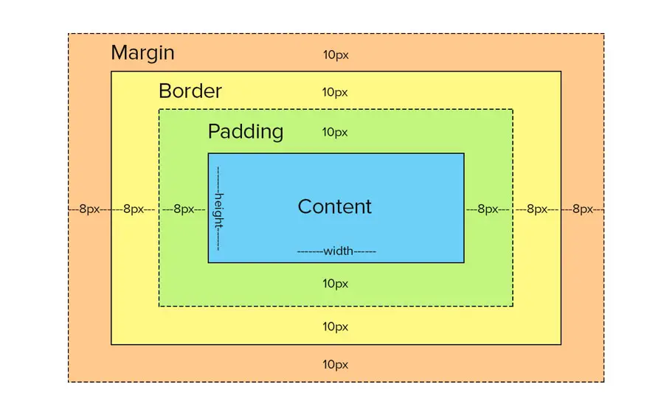
CSS 박스 모델

Slide 94
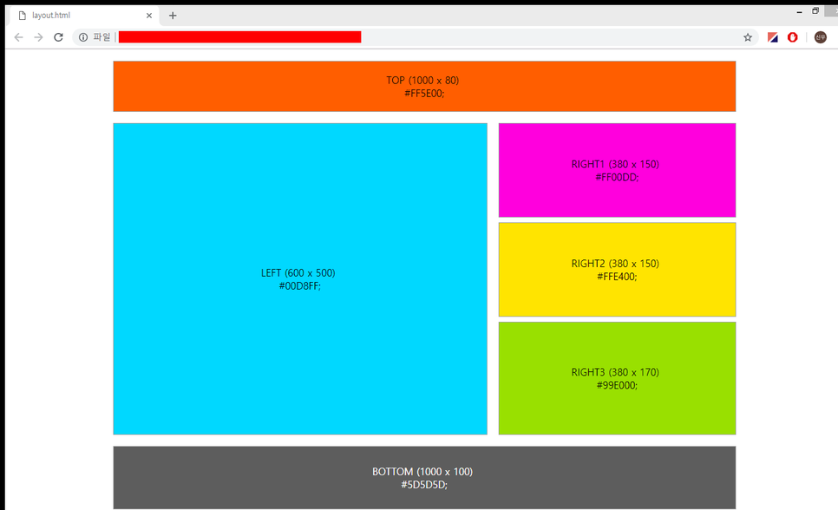
CSS 레이아웃

Slide 95
Google Font

Slide 96
License

Slide 97
CSS 애니메이션

Slide 98
질문 리스트 작성하기

Slide 99
인터넷에 올리기

Slide 100

버전관리시스템 Git

Slide 101

Git을 이용한 GitHub
개발자 최고 커뮤니티

Slide 102
Github desktop 설치

Slide 103
Github.io

Slide 104
DOTHOME

Slide 105
FileZilla
FTP(파일 전송 프로토콜)

Slide 106

Figma

Slide 107
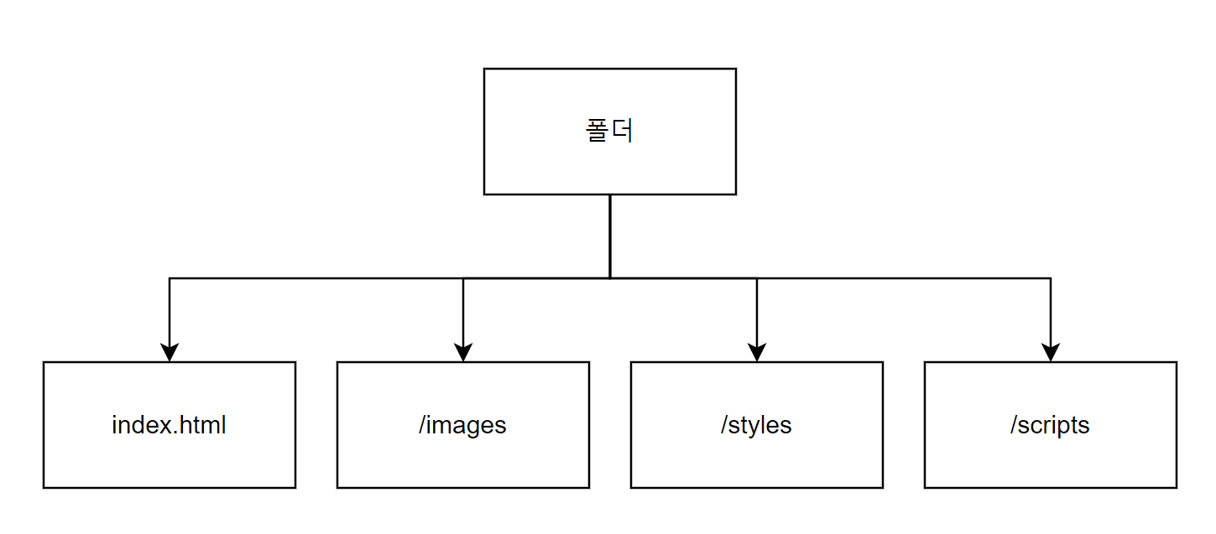
파일구조

Slide 108
질문 리스트 작성하기

Slide 109
Framework

Slide 110
Bootstrap

Slide 111
Shoelace

Slide 112

Javascript

Slide 113

이름의 유래

Slide 114
변수

Slide 115
변수명 규칙

Slide 116
var let const

Slide 117
console.log()

Slide 118
+ - * / % **

Slide 119
alert()

Slide 120
if

Slide 121
>
<
>=
<=

Slide 122
||
&&
!

Slide 123
if
else if
else

Slide 124
//
/**/

Slide 125
? :

Slide 126
switch

Slide 127
while

Slide 128
continue
break

Slide 129
dowhile

Slide 130
++
--
+=
* / % !

Slide 131
for

Slide 132
지역변수
전역변수

Slide 133
배열[]

Slide 134
function()
return 0;

Slide 135
addEventListener

Slide 136
select

Slide 137
Math.PI

Slide 138
=>()

Slide 139
~ | & ^ << >>
<<< >>>

Slide 140
질문 리스트 작성하기

Slide 141
node.js

Slide 142
API

